Slide 1
¿Democratizar la ciencia o fundamentar científicamente las decisiones de la democracia?

Slide 2
A modo de introduccción de este curso:
El concepto de la ciencia que se obtenga de los libros de texto no tendrá más probabilidades de ajustarse al ideal que los produjo, que la imagen que pueda obtenerse de una cultura nacional mediante un folleto turístico o un texto para el aprendizaje de un idioma.
Kuhn, La estructura de las revoluciones científicas

Slide 3
Pero, ¿se puede pensar en democratizar la ciencia estando inmersos en la paradoja de la autoridad científica?
En el momento en el que más necesitamos de la ciencia para resolver problemas de gran importancia, es cuando se percibe más desconfianza de la sociedad hacia la comunidad científica.
Algunas causas de la desconfianza:
Mito de la pureza
Accidentes
Rechazo de otras tradiciones y conocimientos
Actitud de dominio

Slide 4
¿Qué significaría democratizar la ciencia?
Apropiación pública del conocimiento
Coproducción científica
Evaluación y participación en la decisión respecto a los fines, procesos, productos, resultados y consecuencias de la ciencia y la tecnología
Respetar la legitimidad, el valor epistémico y la relevancia social de otros saberes y conocimientos tradicionales, tratando de entablar un diálogo cuando éste se torne necesario y posible.
Se deberían fundamentar científicamente las decisiones de una democracia siempre y cuando la ciencia sea lo suficientemente democrática

Slide 5
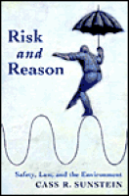
La apropiación del conocimiento
Modelo de déficit: El público es ignorante respecto a muchos temas científicos. Si alguien no sabe que un tomate tiene genes, ¿debería poder opinar sobre proyectos de biotecnología?
El público, además, se deja llevar por miedos irracionales que tienen expresión institucional en el principio de precaución. Por ejemplo, ¿Cuáles son los logros científicos más notables que, según ustedes, se hubieran restringido si la ciencia se hubiera dejado llevar por los miedos del público?
El público emite juicios distorsionados sobre los riesgos tecnológicos debido a que está influido por sesgos cognitivos. Se deja llevar por las emociones y olvida la probabilidad.
Heurística de la disponibilidad:
El público expresa un miedo irracional por la posibilidad de ocurrencia de eventos negativos si recuerda un suceso de las mismas características.

Slide 6
La apropiación del conocimiento
Otros sesgos cognitivos que influyen en la actitud del público hacia la ciencia:
Sesgo del status quo
Aversión a la pérdida
Sesgo afectivo
Olvido de la probabilidad
Aversión tecnológica

Slide 7
La apropiación del conocimiento
Los expertos también son humanos, o sea, también tienen sesgos:
Sesgo de afiliación:
Si la evaluación sobre el riesgo de una práctica determinada es llevada a cabo por varias comisiones, la metodología de cada una de ellas será diferente y las conclusiones tenderán a otorgar carácter de evidencia a aquellos hechos que reafirmen la posición de las instituciones que financian los estudios.
Agnotología:

Slide 8
CIENCIA CIUDADANA
¿Es sólo aprovecharse de manera gratuita del trabajo y el tiempo de los voluntarios?
William Whewell

Slide 9
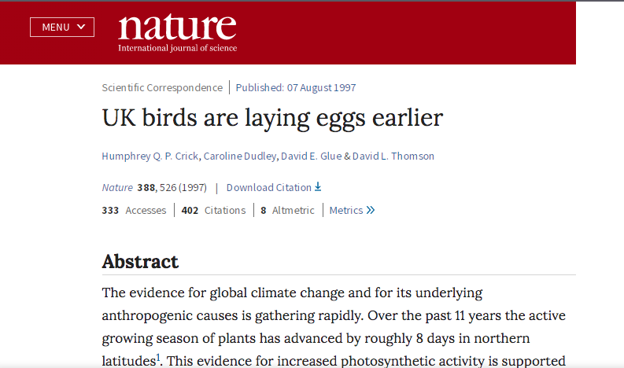
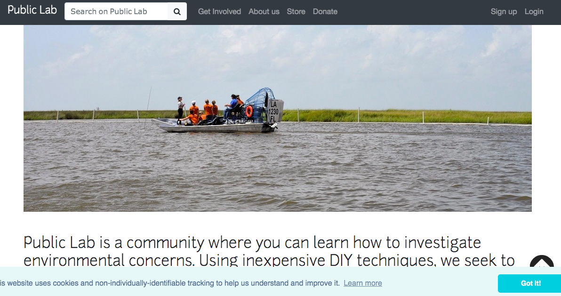
CIENCIA CIUDADANA

Slide 10
CIENCIA CIUDADANA
Interno de la prisión de Walla Walla con mariposa monarca

Slide 11
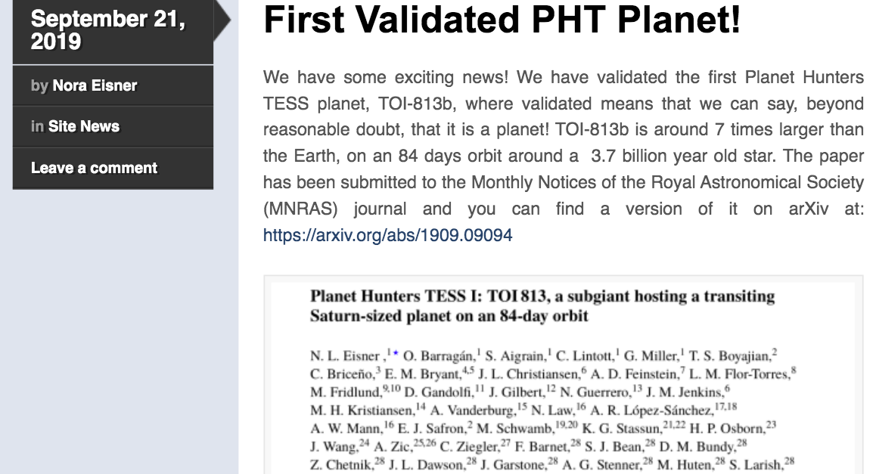
CIENCIA CIUDADANA

Slide 12
CIENCIA CIUDADANA

Slide 13
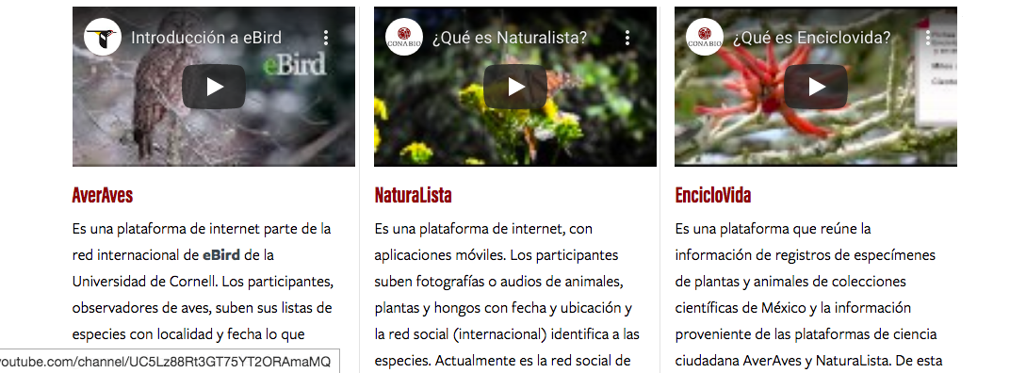
CIENCIA CIUDADANA

Slide 14
EVALUACIÓN DE LA CIENCIA Y LA TECNOLOGÍA
Noción de eficiencia: La eficiencia tecnológica ya no sólo debe medirse en función de los medios utilizados para el cumplimiento de un fin determinado, sino por los desbordamientos de las consecuencias no intencionales a distintos ámbitos.
Democratización de la evaluación: La evaluación de la tecnología requiere de distintos grupos sociales que puedan dar cuenta de las posibles consecuencias negativas del sistema.

Slide 15
Coproducción científica

Slide 16
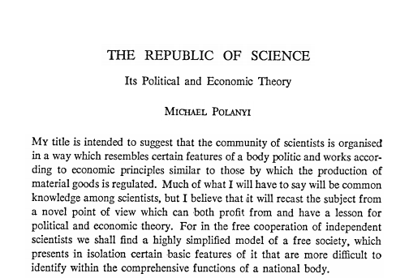
EVALUACIÓN DE LA CIENCIA Y LA TECNOLOGÍA

Slide 17
EVALUACIÓN DE LA CIENCIA Y LA TECNOLOGÍA
Si la ciencia incluye valores y no hay expertos en valores, ¿quién tiene que decidir en aquellos aspectos de la ciencia que invloucran valores?
Fases de la investigación en las que podríamos encontrar valores en la ciencia:
Selección de problemas
Establecimiento de hipótesis
Constricciones morales en la experimentación
Obtención de evidencia
Evaluación de la evidencia
Evaluación del riesgo

Slide 18
EVALUACIÓN DE LA CIENCIA Y LA TECNOLOGÍA

Slide 19
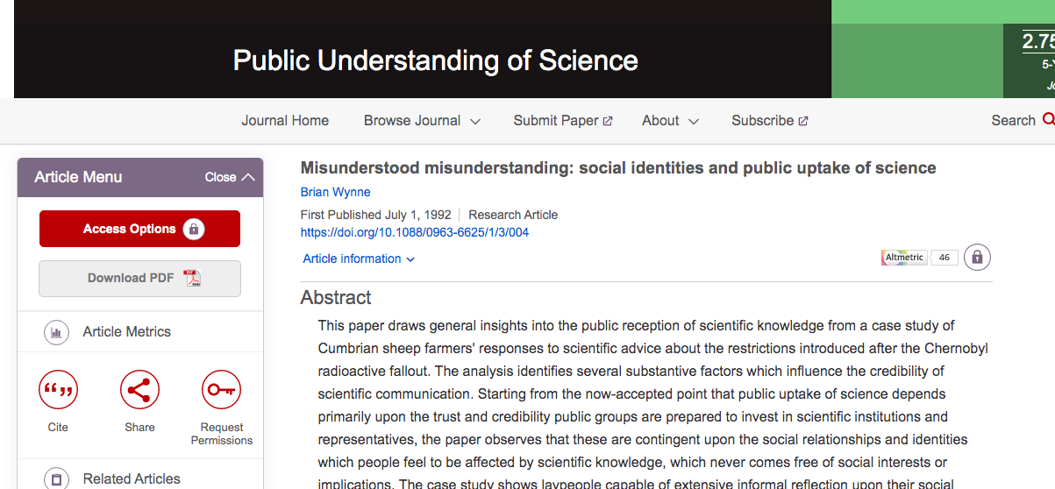
RESPETO Y DIÁLOGO CON OTROS SABERES

